Slide 1
Konflikty a jejich řešení
Rodiče, kolegové

Slide 2
Konflikt v běžném životě i ve škole
Konflikt je neoddělitelnou součástí našeho života
Konflikt „dělá“ zprávy
viz běžné večerní TV zprávy, denní tisk...
Konflikt běžně potkáváme i ve škole
ačkoli je často spojován s násilím, jedná se většinou spíš o nedorozumění, pomluvy, verbální napadení...
Sociální sítě přinášejí další možnosti pro rozvoj konfliktů (flaming, trolling atd.)
Učitelé tráví hodně času a energie snahou urovnat konflikty ve třídě
mohou se týkat nedorozumění mezi studenty; pedagogy školy či rodiči žáků, eventuálně nepedagogickým personálem
tyto konflikty mohou vést až k vyhrocené atmosféře uvnitř třídy či školy (problematické sociální klima) či patologickým jevům
Únikové reakce (záškoláctví, útěk do nemoci aj.)
Šikana (žáci mezi sebou, učitelé žáky, žáci učitele)

Slide 3
Můj způsob řešení konfliktu
Při výměně názorů mě vždycky rozčíli, když...
Obvykle na to reaguji tak, že...
Když chci situaci zlepšit, tak...

Slide 4
Postoje ke konfliktu
Konflikt často spojován s negativními charakteristikami, mj.:
Konflikt je špatný,
způsobuje stres, obavy, negativní očekávání...
Toto přesvědčení se utváří na základě sociální zkušenosti (vliv rodičů, sourozenců, kamarádů, médií...)
Tyto postoje ke konfliktu, přesvědčení a očekávání potom ovlivňují naše chování v průběhu konfliktu

Slide 5
Přínos konfliktů
konflikt nemusí mít vždy negativní náboj
konstruktivní přístup ke konfliktu může přinést i pozitiva
osvojení nových komunikačních dovedností
upevnění stávajících sociálních vztahů
dozvědět se něco nového o sobě i o ostatních
schopnost řešit konflikty přináší prospěch jednotlivci i skupině
dovednost jasného vyjadřování stanovisek
dovednost efektivní komunikace
osvojení dovednosti naslouchat
konstruktivní přístup ke vzniklým neshodám

Slide 6
Konflikt - definice
z latinského conflictus - „srazit se spolu“
Jedná se o nedorozumění mezi dvěma nebo více lidmi.

Slide 7
Cyklus konfliktu
názory a stanoviska
ke konfliktu
(zesiluje) důsledky
vyhrocení
zmírnění
řešení
stres, únava
poraněné
city
dochází ke konfliktu
reakce
(co obvykle v konfliktu dělám)
Ustoupíme
Stěžujeme si
Hledáme autoritu
Nemluvíme s ním
Brečíme
Mlátíme kolem sebe
Vtipkujeme
Bavíme se o konfliktu

Slide 8
Příčiny konfliktu
Konflikty kvůli majetku
Dva nebo více lidí chtějí totéž, ale není toho dost.
„Sedí na mém místě.“ „Tohle je moje…“
Konflikty způsobené psychickými potřebami
Přátelství, láska, úspěch
Obtížněji řešitelné, „prezentují se“ často jako předchozí typ
Konflikty na bázi rozdílů v hodnotových orientacích a hodnotách.
Nejhůře řešitelné
Atakují naše vnímání sebe sama (sebepojetí)
Reagujeme často stažením se
Minimální možnost ochoty reagovat jinak (např. významné životní změny)

Slide 9
Typy konfliktu
Vnitřní (intrapsychické)
„Chci zhubnout ale TAK miluju bůček…“
Mezi osobami (interpersonání)
Uvnitř sociální skupiny
Např. zájmové „kliky“ uvnitř pedagogického sboru;
typické pro vznikající či měnící se skupiny
Obmněna sboru, změny ve složení tříd (víceletá gymnázia, přechod na vyšší stupeň školy)
Meziskupinové
Např. žáci vs. učitelé
mobily ve vyučování atp.

Slide 10
Utváření individuálních přístupů ke konfliktu
osobitý styl reakcí člověka na konflikt vznikající na základě řady vlivů působících na člověka:
Představa o myšlení druhých
Teorie mysli - „Jedinec má teorii mysli tehdy, pokud přisuzuje mentální stavy sobě a druhým. Systém dedukcí tohoto druhu je příhodně pokládán za teorii, neboť takovéto stavy nejsou přímo pozorovatelné a protože tento systém může být použit k predikcím chování druhých… (Mentálními stavy, na které můžeme usuzovat, jsou)…například úmysl (purpose) nebo záměr (intention), stejně tak vědění (knowledge), přesvědčení (belief), myšlení (thinking), pochyby (doubt), domněnky (guessing), předstírání (pretending), náklonnost (liking) a tak dále“ (Premack, Wodruff, 1978).
Naivní psychologie (folk psychology) (např. Sedláková, 2000 – pojem folková psychologie)
Společenský postoj, se kterým se ztotožňujeme v názoru na konflikt,
Vzory jednání, které jsme odpozorovali od svých rodičů, učitelů, oblíbených filmových hrdinů a jiných významných osobností v konfliktních situacích
Naše přímá osobní zkušenost s konfliktem
Vázaný i na sociální role
Srv. vztahy v rodině a pracovní vztahy

Slide 11
Příklad potencionálních třecích ploch z pohledu učitele
Martanová, V. P., & Konůpková, O. (2019). Odlišné světy učitelů a rodičů: interakce s rodiči jako zdroj stresu učitele. Pedagogická orientace, 29(2).
Video k tématu https://www.youtube.com/watch?v=Hia9GeZsmeo

Slide 12
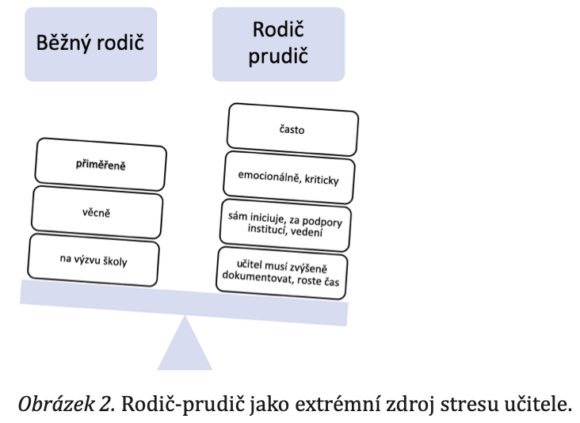

Slide 13
Přístupy ke konfliktu - únik
únik, vyhýbání se konfliktu:
představa, že konflikt je „špatný“
vyhýbání se dotyčné osobě
(„Nemám s ním problém, jen ho nechci vidět...“)‏
odmítání vlastních neg. pocitů
(„To mi nevadí, to se mě nemůže dotknout...“)‏
zapírání konfliktu
(„Toto přeci ještě není konflikt...“)‏
přizpůsobení (souhlas je jednodušší)‏
(„Ano, samozřejmě, že máš pravdu...“)‏
nevede k řešení, potlačované emoce, latentní konflikt
možný spouštěč dalších fenoménů (ostrakizace…)

Slide 14
Přístupy ke konfliktu - konfrontace
konfrontace
představa, že je potřeba se konfliktu postavit, vnímá situace jako „buď-anebo“, „kdo s koho“
hájení vlastních pozic a odmítání argumentů oponenta
(„Pravdu může mít jen jeden!; Tady jde o princip!“)‏
konfrontace z pozice síly
vztah nadřízený-podřízený, učitel-žák, starší-mladší...
(„Už jsem řekl!“)‏
funkční v situaci, kdy komunikační partner se konfliktu vyhýbá
V ostatních případech často nevede k řešení, následuje dlouhý a úporný boj

Slide 15
Přístupy ke konfliktu - profesionální
řešení problému
nutné sebevědomí, ochota a komunikační dovednosti
kompromis
vyjednávání, každý se něčeho vzdá
účinný tehdy, kdy se podaří prosadit podstatné, v opačném případě - rozmrzelost a přizpůsobení se
dohoda
„win-win“ strategie, ochota vyjít vstříc
jde o to, aby byly uspokojeny potřeby obou stran, příčin konfliktu i to, co obě strany dohodou riskují, důvěra
velká šance na potlačení konfliktu v budoucnu

Slide 16
Možné postupy při řešení konfliktu
faktory
míra odpovědnosti třetí strany
důraz na vztah mezi odpůrci
Odpůrci nesou zodpovědnost Třetí strana nese zodpovědnost
Vztahy jsou důležité Důležité je řešení
řešení spoluprácí – usmíření – mediace – arbitráž – soudní řízení

Slide 17
Řešení konfliktu
analýza příčin (nabízená záminka vs. vlastní důvod)
zaujmutí pozic vs. projevení zájmu
požadavek / výhrůžka vs. objasnění stanoviska
prostředí pro řešení konfliktu
místo a čas (je bezpečné, vyhovující a dostatečné?)
Fáze řešení konfliktu
vytvoření pozitivního prostředí
definování problému a diskuse o něm
shrnutí dosažených výsledků
hledání možných řešení
stanovení dalšího postupu (harmonogram)

Slide 18
Řešení spoluprací („neformální postup“) - fáze
osobní plánování (přípravná fáze)
definování příčin konfliktu
definování zájmů a postojů
organizace vhodného prostředí pro diskusi
vlastní řešení s druhým účastníkem konfliktu
navození pozitivní atmosféry
společné definování problému
shrnutí dosavadního pokroku
hledání alternativ řešení
dohoda o místě a času pokračování

Slide 19
Formální řešení konfliktu
vstup třetí strany do řešení; cílem může být
smíření – třetí strana moderuje komunikaci; nerozhoduje „kdo má pravdu“; průběh analogický „neformálnímu“ postupu
mediace – někdy synonymum pro „smíření“; ve skutečnosti je větší důraz kladen na hledání oboustranně přijatelného řešení; vzájemný vztah stran není hlavním cílem
arbitráž – rozhodnutí je oběma stranami přeneseno na oboustranně důvěryhodnou osobu; obě strany přednesou stanoviska a arbitr rozhodne
soudní řízení

Slide 20
Jak komunikovat efektivně?
aktivní naslouchání
empatie (jaké jsou důvody toho druhého?)
projevení zájmu (tón hlasu, mimika, oční kontakt, postoj)
nepřerušovat, nedávat k dispozici „vlastní historky“
mluvit v první osobě, popisovat své pocity, nezobecňovat
fáze:
povzbuzování
objasňování („Jak jsi reagoval?“, „Proč si myslíš, že?“)
parafrázování („Jestli tomu dobře rozumím...“)
zrcadlení („Když se tak na Tebe dívám, vidím, že Tě to...“)
shrnutí („Takže jsi mi už říkal, že... Co bylo dál?“)
uznání („Chápu, že je to pro Tebe důležité...“)
potvrzování („Jsem rád, že jsme to spolu probrali...“)

Slide 21
Komunikační brzdy?
přikazovat („To přece nesmíš!“, „Udělej...!“)
vyhrožování („Udělej to, nebo...“)
mentorování („Měl bys...“, „Uvědomuješ si...“)
knížecí rady („Já osobně bych...“)
hodnocení („Jsi trouba, líný, neschopný...“)
omluvy, lakování na růžovo („To by udělal každý...“, „Není to TAK hrozné...“)
hodnocení („Zase se snažíš být důležitý...“)
dotěrná zvědavost („Fakt?“, „Proč, kdy, jak, s kým...?“)

Slide 22
Reflexe, supervize
Nutnou součástí práce s lidmi

Slide 23
Nevhodné chování a jeho cíle (A. Adler a R. Dreikurs)
Aneb proč děti zlobí?

Slide 24
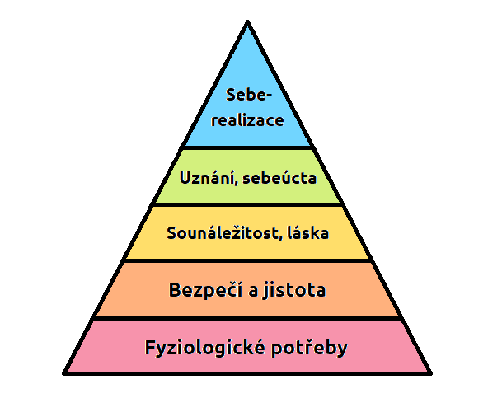
Teoretická východiska
Alfred Adler (1870-1937) rakouský lékař a psycholog židovského původu, který se stal zakladatelem individuální psychologie, jednoho z hlavních směrů hlubinné psychologie. Byl žákem a spolupracovníkem S. Freuda, od něhož převzal koncepci nevědomí, později se však odklonil od klasické psychoanalýzy tím, že odmítl jednostranné určení lidské psychiky sexuálními pudy, kladl důraz spíše na společenské vztahy. Studoval společenský cit, touhu člověka po moci (např. potřeba sebeuplatnění). Vytvořil vlastní koncept komplexu méněcennosti.
Rudolf Dreikurs (1897 – 1972) americký psychiatr rakouského původu. Jeho práce byla ovlivněna zakladatelem individuální psychologie vídeňským psychiatrem Alfredem Adlerem. R. Dreikurs stavěl své myšlenky pro práci s dětmi na přesvědčení, že jejich základní potřebou je být sociálně akceptován. Ve své teorii popisuje čtyři cíle chování, které spojuje s „nevhodným chováním“ – snaha získat pozornost, snaha získat moc, pomsta a vyhnutí se neúspěchu. Předpokládá, že pokud dítě nemá příležitost naplňovat pocit sounáležitosti, snaží se svou pozici ve společenství upevnit právě nevhodným chováním. Navrhuje také metodu, jak identifikovat jednotlivé cíle nevhodného chování a způsob, jak učitel může reagovat, aby pomohl dítěti se opět pozitivně zapojit.
Abraham Maslow (1908 – 1970) předpokládá, že existuje určitá hierarchie základních lidských potřeb a že potřeby na nižších patrech této pyramidy mají přednost před potřebami vyššími. Dítě, které se projevuje nevhodným chováním, není pojímáno jako „špatné“. Jeho chování je chápáno jako reakce na to, že není uspokojována jedna nebo více z jeho základních potřeb. Maslow předpokládá, že základní potřeby dítěte nemohou být uspokojovány bez asistence druhých lidí.

Slide 25
Dreikursova teorie čtyř cílů nevhodného chování
Teorie vychází z principů a myšlenek individuální psychologie, jejímž zakladatelem byl Alfred Adler. Její východiska jsou následující
chování je výsledek našich individuálních potřeb
chování a volby jsou výsledkem našich vlastních interpretací našeho světa
všechny bytosti mají potřebu někam patřit a být přijímány („někdo mě má rád, někdo mi rozumí, někomu na mě záleží“)
respekt k ostatním a přijímání jejich odlišností
Hlavní myšlenkou a základem teorie je poznatek, že za projevy dětí je třeba při jejich výchově vidět především cíl, kterého chtějí svým chováním dosáhnout. Děti mají konkrétní motivaci k určitému chování, přestože si jí ne vždy musí být vědomy. Základní potřebou dítěte i každého člověka je pak fungovat ve skupině a se skupinou s cílem cítit se oceňovaný a důležitý. Pokud se dítě domnívá, že se mu nedaří vhodným způsobem získat své místo ve skupině, bude se snažit uspokojit psychologickou potřebu náležet jakýmkoli jiným způsobem, i za cenu toho, že bude jeho chování negativně hodnoceno. Z tohoto důvodu se může stát, že dítě investuje velkou část energie do negativního chování, neboť se mylně domnívá, že si tím získá status a přijetí ve skupině

Slide 26
Čtyři cíle nevhodného chování
Rudolf Dreikurs rozlišil 4 cíle, kterých dítě svým chováním chce dosáhnout, aby získalo pocit, že náleží do skupiny a je respektováno. Jedná se o cíl získat pozornost, pomstu, moc nebo se vyhnout neúspěchu.
Pozornost – dítě někam patří pouze tehdy, když si ho někdo všímá nebo mu někdo slouží. Mylné přesvědčení dítěte: „Přijímaný se cítím jen tehdy, když si mě lidé všímají.“
Moc – dítě někam patří pouze tehdy, když poroučí, je pánem, dokáže-li, že nikdo nebude rozkazovat a poroučet mu. Mylné přesvědčení dítěte: „Součástí skupiny jsem jen pokud se sám rozhoduji, jsem silný a dokážu se vzepřít autoritě.“
Pomsta – dítě někam patří pouze v případě, když ubližuje a má právo ubližovat a pomstít se jiným. Mylné přesvědčení dítěte: „Když mě ostatní zraňují, mám právo jim to vracet.“
Vyhnout se neúspěchu - svůj boj o nalezení místa ve společnosti prohrálo; přesvědčení dítěte, že by úspěchu stejně nedosáhlo; někam patří pouze v tom případě, jestliže přesvědčí ostatní, že od něho nemají nic očekávat. Mylné přesvědčení dítěte: „Jsem neschopný a bezmocný.“

Slide 28
Klíčové otázky
Intervence
Jak zamezujeme rušivému chování
Prevence
Jak předcházíme tomuto chování
Podpora
Jak podporujeme pocit sounáležitosti

Slide 29
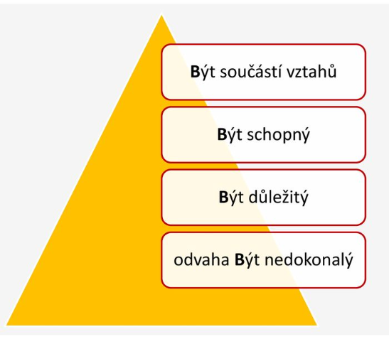
Východiska práce s dětmi v adlerovském přístupu (4 B)
Chování je založeno na volbě a VŠECHNY děti mají schopnost zvolit si zodpovědné chování.
Účelem výchovy je naučit děti volit si zodpovědné chování.
Výchova je procesem, založeným na učení, ne na trestání.
Vedeme děti k tomu, aby si volily zodpovědné chování, když:
1. Užíváme strategií DODÁVÁNÍ ODVAHY k budování sebeúcty a k tomu, abychom dětem pomohli uspokojit jejich psychologickou potřebu náležet: cítit se schopnými, spojenými, a spolupodílejícími se.
2. Ve chvíli, kdy je dítě neukázněné, ROZUMÍME JEHO CÍLI a užíváme strategie speciálně vyvinuté k efektivnímu zvládání tohoto cíle.

Slide 30
Klíče k chování dítěte

Slide 31
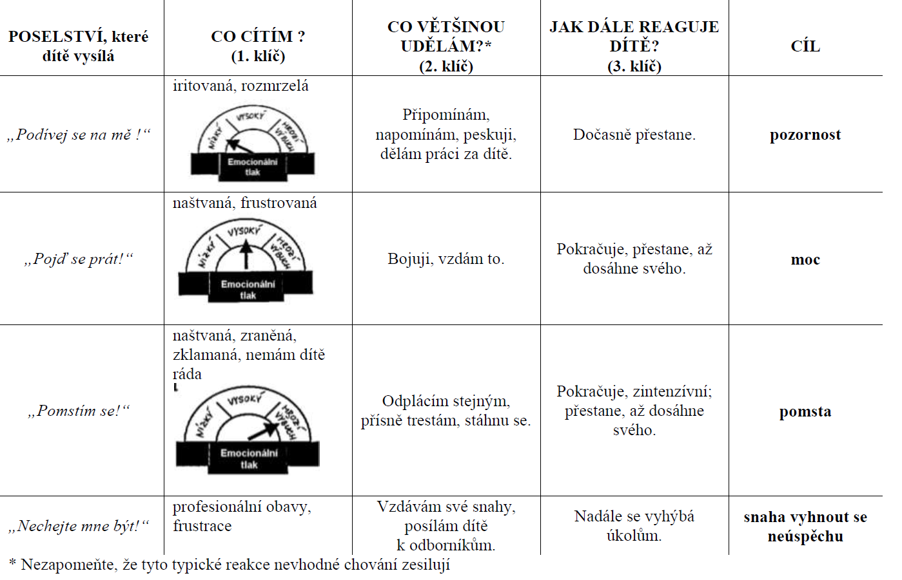

Slide 32
Strategie práce s nevhodným chováním (1)
Rudolf Dreikurs s ohledem na stanovení cílů nevhodného chování navrhl i strategie řešení, které by měly pomoci nevhodné chování dětí lépe zvládnout a ukázat jim, že mohou být součástí společenství a mohou být respektováni i ve chvíli, kdy se nebudou chovat nevhodně:
Typ chování: upoutávání pozornosti
Nepodlehněte pokušení žáka přemlouvat, nutit nebo reagovat nepřiměřeně.
Stanovte, jakým způsobem budete žákovi věnovat pozornost.
Podporujte kladné chování.
Typ chování: Boj o moc
Nevyhrocujte konflikt.
Ponechte žákům určitou svobodu rozhodování.
Naučte žáky, jak mají správně usilovat o získání autority a jak mohou s mocí konstruktivně nakládat.
Při hodině žákům poskytujte smysluplným způsobem prostor k aktivitě.

Slide 33
Strategie práce s nevhodným chováním (2)
Typ chování: Snaha pomstít se
Nedávejte najevo, že vás žákovo jednání zraňuje.
Projevte zájem o žáka.
Buďte vstřícní a věřte svým žákům.
Typ chování: Usilování o soucit / vyhnutí se neúspěchu
Zadávejte úkoly na takovém stupni obtížnosti, která je pro žáka odpovídající.
Nelitujte, nesympatizujte, nekritizujte.
Povzbuzujte u žáka veškeré pozitivní snahy.
Nebuďte hrubí, buďte však pevní ve svém očekávání.

Slide 34
Jak reagovat na nevhodné chování? (pět strategií)

Slide 35
1. strategie
Ignorujte nevhodné chování
Když nebudete reagovat na nevhodné chování dětí věnováním své pozornosti, dáváte dítěti možnost, aby se naučilo chování přijatelné.
Přísný pohled do očí
Oční kontakt je významným komunikačním prostředkem. Vyzkoušejte sami, jak je obtížné, nevěnovat pozornost někomu, kdo se dívá přímo na vás. Důležité je nepoužívat slova, jen pohled.
Postavte se vedle dítěte
Fyzická blízkost může rovněž velmi pomoci při zastavení nevhodného chování, které je zaměřeno k získání pozornosti. Učitelka se přesune do blízkosti dítěte. Nemluví, nenavazuje oční kontakt.
Opakujte často jméno dítěte
Tato technika se používá ve spojení se dvěma výše uvedenými. Jméno často zařazujeme přímo do své promluvy. Dáváme tak dítěti pozornost, kterou máme pod kontrolou my, nikoliv dítě.
Používejte Já-sdělení
Já-sdělení slouží k popisu chování dítěte a vašich pocitů. Dítě po čase začne rozlišovat, že příčinou střetů není jeho osoba, ale jeho chování. Lépe pak přijme vaše sdělení bez pocitu, že na ně útočíte.
Minimalizujte pozornost
Tím, že budete nevhodnému chování dětí věnovat jen málo pozornosti, přestanete toto
chování posilovat. Ztratí význam. Když děti nedosáhnou svým nevhodným chováním vaší
pozornosti, otvírá se prostor pro učení se chování vhodnějšímu. Ale nečekejte rychlé zázraky, bývá to běh na dlouhou trať.

Slide 36
2. strategie
Lekce ve špatném chování
Příklad: učitelka vypráví příběh a děti neposlouchají – házejí po sobě zmuchlaným papírkem. Učitelka beze známky nevole přeruší vyprávění a začne mluvit o házení papírovými kuličkami. Zmíní se o odlišnostech druzích papíru, z nichž možno kuličku vyrobit, o technice mačkání a vhodné velikosti kuličky a to, jak jí co nejlépe hodit. Jde o „teoretické“ rozebrání dosud probíhajícího chování, ne o návod, jak v tomto chování pokračovat. Je dost pravděpodobné, že děti zpozorní a po nějaké době přestanou děti tento druh zábavy vyhledávat.
Jděte do extrému
Tato technika je podobná předchozí. Aby se děti, které házely papírem „zdokonalily“, dostanou za úkol vyrobit 100 papírových kuliček optimální velikosti. Je téměř jisté, že již po pár desítkách je papírové koule přestanou bavit. Tato technika je použitelná jen v případech, kdy dítě svou činností neohrožuje ostatní a když vám nevadí plýtvání materiálem.
Zapojte celou třídu
Dítě sedí a hlasitě tluče kostkou ze stavebnice o stůl (zem). Učitelka to zpozoruje a rozhodne se zapojit celou třídu. „Tak, něco si zkusíme. Vezměme si všichni dílek ze stavebnice a budeme s nimi 3 minuty ťukat do stolu (bouchat o zem).“ Jelikož klepali všichni, nedostalo dítě, které začalo, žádnou zvláštní pozornost. Techniku lze využít během dne i vícekrát, ale je při tom nutné pamatovat na to, že když přerušíte nevhodné chování, přerušíte tím i čas řízené činnosti. Je ale asi lepší udělat něco osvědčeného pro zastavení nevhodného chování, než strávit mnoho minut denně upozorňováním dětí na to, že dělají něco, co právě dělat nemají.
Použijte snižující se limit
Je rovněž možné nevhodné chování dovolit, ovšem jen v množství, na kterém se s dítětem předem dohodnete a s podmínkou, že se bude výskyt každý den snižovat.
Legitimizujte chování
Pro děti lákavé zkoušet, co se stane, když dělají, co se nemá. Testovat pevnost nastolených hranic je jejich přirozenost. Je-li nějaké chování povolené, ztratí chuť „zakázaného ovoce“ a možná se stane méně atraktivním.

Slide 37
3. Strategie
Zhasněte světla
Je to stará taktika. Není zapotřebí dávat dětem tisící první lekci ve správném chování.Beze slov a přece všichni rozumí.
Zapískejte, začněte zpívat
Další možností, jak zamezit pokračování nevhodného chování a soustředit tak pozornostna práci v hodině je prosté zapískání, popřípadě vydání jiného zvuku, který změní momentální koncept třídy. Máte-li hudební nástroj, hrajte.
Ztište hlas
Vzpomeňte, jak je vám nepříjemné, když na vás někdo křičí, byť by byl v právu. Ani dětiz toho nemají dobré pocity. Udělejte pravý opak. Mluvte tišeji a tišeji - zklidní se děti i vy.
Změňte hlas
Když se děti chovají nevhodně, zkuste různým způsobem modelovat svůj hlas. Mluvte monotónně, nebo o oktávu níže či výše, střídejte oboje, frázujte s důrazem na první hlásce. Cokoli, co přinutí děti soustředit na vás pozornost.
Mluvte ke stěně
Pokud se u toho nebudete cítit nepatřičně, můžete zkusit následující: „Ahoj stěno! Nevěřila bys, co se to tady děje:... Prosím tě, stěno, nestůj tady jen tak a pomoz mi něco udělat!“
Přestaňte na chvíli vyprávět
Ztichněte a mlčte. Až děti zpozorní: „Řekněte mi, až budete připraveni pokračovat.“
Postavte se na židli (pozor na kolečka a BOZP ☺)
Zařaďte humor
Udělejte něco neočekávaného
Pokud přistoupíme na hru o pozornost, je možné, že vše sklouzne buď k boji o moc, nebo z našich nároků na chování dítěte ustoupíme. Je lepší udělat něco nečekaného nebo vtipného. Rychle to sníží tenzi a osvěží atmosféru ve třídě.

Slide 38
4. strategie
Položte dítěti přímou otázku
Chová-li se dítě nevhodně, je dobré položit mu přímou otázku. Tuto techniku lze kombinovat s technikami strategie číslo „I. minimalizování pozornosti“.
Požádejte dítě o laskavost
Při nevhodném chování je možné dítě požádat o malou službu. Například o rozsvícení světel ve třídě, podání či donesení nějakého předmětu apod. Pozor: U předškoláků a prvňáčků však hrozí, že se budou o pomoc učitelce „drát“ a tak by mohlo paradoxně vzniknout domnění, že pomáhat může ten, kdo nejvíc „zlobí“.
Dejte dítěti možnost volby
Děti potřebují v jisté míře pociťovat možnost mít vliv na své okolí. Tím, že se podílejí na rozhodování, pociťují svá rozhodnutí jako vlastní a přebírají za ně zodpovědnost.
Získejte pozornost dítěte a zaměřte ji žádoucím směrem
Cílem této strategie je přerušit nevhodné chování dítěte a převést jeho pozornost k tomu, co právě probíhá ve třídě.

Slide 39
5. strategie
Oceňte děti, které se chovají vhodně
Velmi důležité je však přesně popsat žádoucí chování.
Této praktiky je ovšem dobré užívat jen občas. Děti, které se většinou chovají dobře a budou často oceňovány, by pak mohly být některými dětmi odmítány.
Všímejte si vhodného chování
Pokoušíme-li se změnit nevhodné chování dětí, není kritika tím nejlepším prostředkem. Je
mnohem výhodnější říci něco pozitivního dítěti, které se chová vhodně.

Slide 40
literatura
DREIKURS-FERGUSON, E. Úvod do individuální psychologie. Tišnov: Sursum, 1993.
DREIKURS, R.; SOLTZ, V. Children: The Challenge. New York: Plume, 1990.
BENDL, S. Kázeňské problémy ve škole. Praha: Triton, 2011.
DREIKURS, R.; GRUNWALD, B. B. Maintaining sanity in the classroom: classroom management techniques.. New York: Routledge, Taylor & Francis Group, 2013.
PASCH, M. Od vzdělávacího programu k vyučovací hodině. Praha: Portál, 2005.
Školení – např. https://www.mansio.cz/

Slide 41
K čemu může být dobré kolegiální sdílení a / nebo supervize?

